Slide 1
「市政改革プラン2.0」の主な成果
令和2年９月
大阪市
「市政改革プラン2.0」について
●「市政改革プラン2.0」では、ムダを徹底的に排除した効果的・効率的な行財政運営をめざして
進めてきたこれまでの改革を継続するとともに、市民サービスの向上やＩＣＴの徹底活用、
５S・標準化や人材育成などの新たな取組を加えて、改革を進めてきました。
●その結果、質の高い効率的な行財政運営や、地下鉄・バス事業の民営化などの経営システムの見
直し、改革を支える組織体制の強化が図られました。2020年度からは、「市民の暮らしの満足度
向上」をめざし、「市政改革プラン3.0」に取り組んでいきます。
●また、区政関係においては、市政改革プラン（2012〜2014）で始めたニア・イズ・ベターをさ
らに推進していくため、「市政改革プラン2.0」では、地域社会における住民自治の拡充や、区
長の権限・責任の拡充と区民参画のさらなる推進に取り組みました。
●これらを進めるため、区毎に目標値を設置し、進捗管理を行うなどPDCAサイクルを回しながら
取り組んだことにより、多くの指標が改善し、ニア・イズ・ベターの一層の推進が図られました。
取組項目
改革の推進によりめざすもの
行革編
改革の柱１
質の高い行財政運営の推進
改革の柱２
官民連携の推進
市民サービスの向上
業務執行の効率化
改革の柱３
改革推進体制の強化
区政編
安定した財政基盤の構築
改革の柱１
地域社会における住民自治の拡充
改革の柱２
区長の権限・責任の拡充と区民参画
のさらなる推進
ニア・イズ・ベターのさらなる徹底

Slide 2
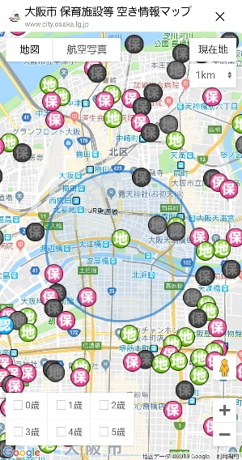
「市政改革プラン2.0」の主な成果
柱1 質の高い行財政運営の推進
市民・利用者の視点に立ったサービスの向上や、ICTの徹底活用、効率的な行財政運営に向けた経費の削
減及び歳入の確保等に取り組み、質の高い行財政運営を推進しました。
市民サービス向上
市民向けの便利なアプリの開発などのICTの活用や、市民利用施設における開館日・開館時間の拡充、多
様な納税環境の整備などに取り組み、市民サービスの向上を図りました。
・ICTの活用
「保育所・幼稚園マップ」「保育施設の空き情報」等の市民向け情報のモバイル対応
粗大ごみのインターネット申し込み など
・市民利用施設におけるサービス向上
開館日・開館時間の拡充、トイレの洋式化・案内表示の整備などの改善・充実等
・多様な納税環境の整備
クレジット収納 2016年度 5,123件 → 2019年度 110,745件
Web口座振替受付サービス 2016 ～ 2019年度 19,137件

Slide 3
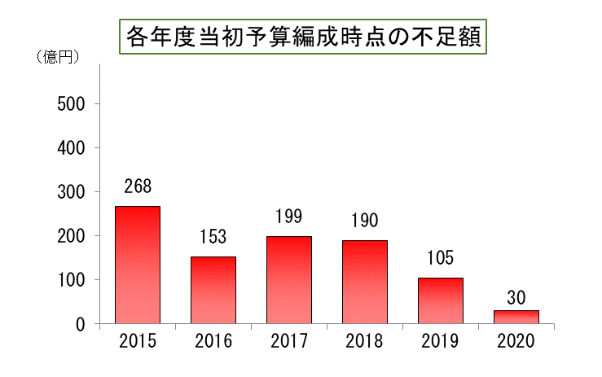
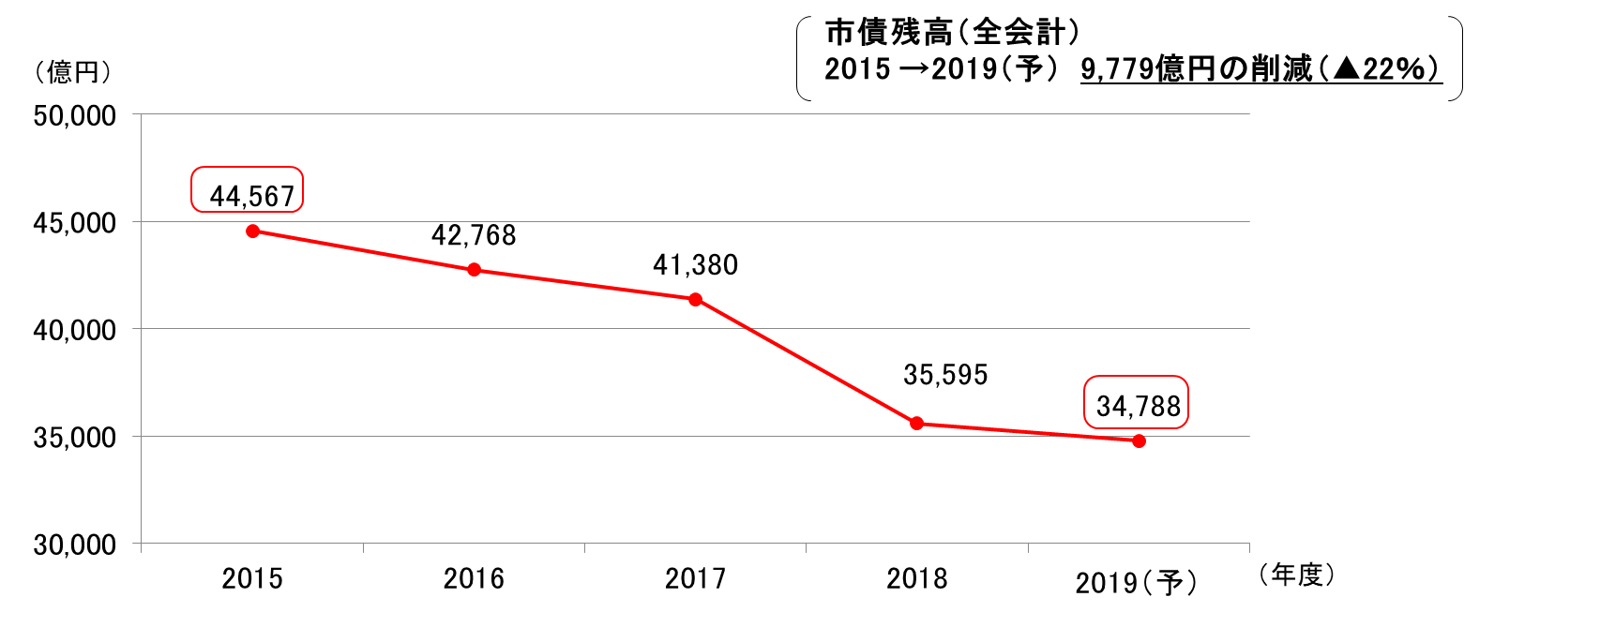
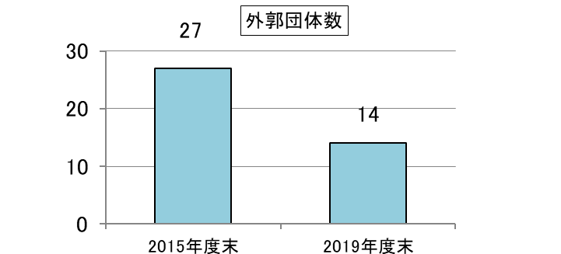
「市政改革プラン2.0」の主な成果
効率的な行財政運営
歳出の削減や歳入の確保、市債残高の削減、職員数の削減を進めたことなどにより、各年度の当初予算編
成時点での通常収支不足額は確実に減少してきました。
・未利用地の有効活用等（売却収入額）
2016 ～ 2019年度 499億円（2019年度は決算見込）
・諸収入の確保の推進（広告事業効果額）
2016 ～ 2019年度 25.6億円（2019年度は決算見込）
・市債残高の削減
実質市債残高倍率 2015年度決算 2.51倍
→ 2020年度予算編成時 1.70倍
・人事・給与制度の見直し
市長部局の職員数削減 2016 〜 2019年度 835人
職員の給与カット（削減効果額） 2016 〜 2019年度 109億円
・外郭団体の必要性の精査
外郭団体数 2015年度末 27団体 → 2019年度末 14団体
（団体数）
市債残高倍率・・・一般財源に対する実質市債残高の割合（実質市債残高倍率）
実質市債残高・・・臨時財政対策債のほか、償還財源（住宅使用料）が今後も確実
に確保できる公営住宅建設事業債を除く市債残高

Slide 4
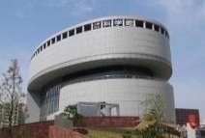
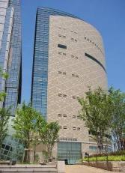
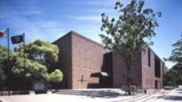
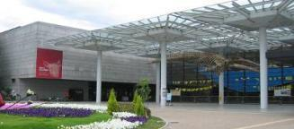

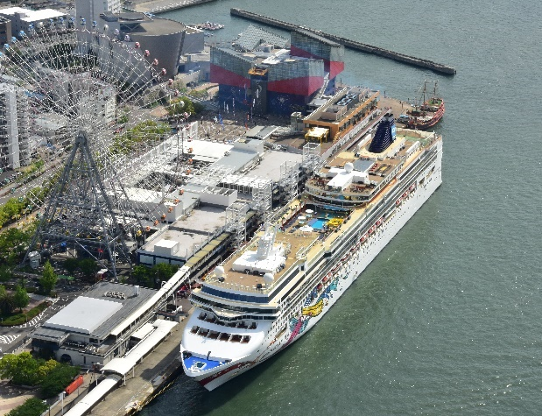
「市政改革プラン2.0」の主な成果
柱2 官民連携の推進
官民の最適な役割分担のもと、コスト削減とサービス向上が期待できるものは積極的に民間活力を活用する
ことにより、各事業の経営システムの見直しを進めました。また、公共施設の整備・運営等において、最適な民
間活力の活用手法の導入を推進しました。
科学館
大阪歴史博物館
各事業の経営システムの見直し
・地下鉄、バス事業の民営化
2018年4月 大阪市高速電気軌道株式会社（Osaka Metro）への地下鉄事業の引継
大阪シティバス株式会社へのバス事業の一括譲渡
・博物館施設の地方独立行政法人化
2019年4月 地方独立行政法人大阪市博物館機構 設立
・下水道事業
2017年4月〜 下水道施設の運転維持管理業務のクリアウォーターＯＳＡＫＡ株式会社への包括委託
公営地下鉄 初
東洋陶磁美術館
自然史博物館
美術館
全 国 初
大阪中之島美術館（2021年度開館予定）
５館と大阪中之島美術館を一体的に運営
最適な民間活力の活用手法の導入
・PFI事業契約締結
2017年度 海老江下水処理場改築更新事業
2019年度 天保山客船ターミナル整備等事業
天保山客船ターミナルに寄港する大型客船

Slide 5
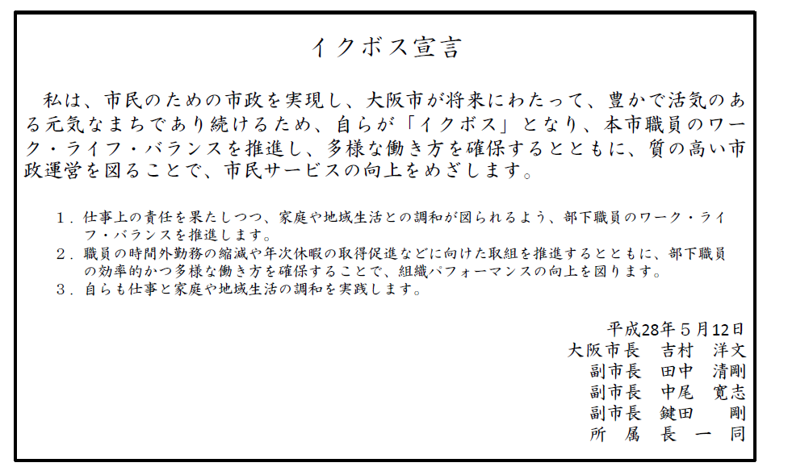

「市政改革プラン2.0」の主な成果
柱3 改革推進体制の強化
全庁的に５Sや標準化のアクションプランを策定・実施するとともに、改革を実践する人材育成とワーク・ライ
フ・バランスに配慮した働きやすい職場環境づくりや女性職員が活躍出来る環境整備を推進しました。また、テ
レワークの導入など多様な技術の活用により、働き方改革を推進しました。
人材育成
・5S、標準化、改善
自身の職場で5Sが徹底されていると感じている職員の割合
2016年度 61.6％ → 2017年度 80.8％
・働きやすい職場環境づくり
市長、副市長及び全所属長による「イクボス宣言」実施 2016年
男性職員の育児休業等取得率 2015年度 5.6％ → 2019年度 10.1%
・女性の活躍促進 2015年度 2019年度
管理職に占める女性職員の割合（市長部局・事務系） 課長級以上 12.5％ → 15.2％
係長級以上 24.6％ → 26.4％
PDCAサイクルの徹底
・施策・事業のPDCAサイクルの徹底
PDCAを認知・意識している職員の割合
2016年度 81.7％ → 2019年度 88.1％

Slide 6
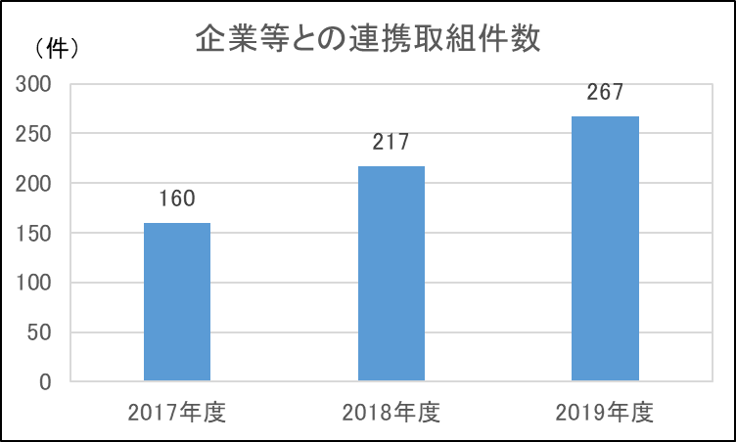
「市政改革プラン2.0」の主な成果
ニア・イズ・ベターのさらなる推進
「ニア・イズ・ベター」のさらなる徹底を図るため、「地域社会における住民自治の拡充」と「区長の権限
・責任の拡充と区民参画のさらなる推進」の２つの改革の柱に沿って、具体的な取組を進めてきました。
柱1 地域社会における住民自治の拡充
コミュニティ豊かで住民主体の自律的な地域運営が行われる地域社会の実現をめざして、地域課題解決に向けた活動の活性化や多様な協働（マルチパートナーシップ）等を推進したほか、多様な市民活動への支援メニューの充実を図りました。
・地域課題解決に向けた活動の活性化
自治会・町内会単位（第一層）の活動の支援策を2019年度に
取りまとめ、各区で取組を推進
2017年度に全区にテーマ型団体への支援情報提供窓口を設置
支援情報提供窓口への問合せ件数 2018・2019年度 328件
・多様な協働（マルチパートナーシップ）の推進
地域活動協議会を知っている区民の割合（全区平均）
2017年度 19.8％ → 2019年度 37.８％
新たに地域活動協議会とNPO及び企業等が連携して
取組を行った件数 2017～2019年度 644件【右グラフ参照】
・多様な市民活動への支援メニューの充実
市民活動に役立つ支援メニューを今後の活動に役立てられたと
感じた利用者の割合 2017年度 91.5％ → 2019年度 96.3％

Slide 7
「市政改革プラン2.0」の主な成果
柱2 区長の権限・責任の拡充と区民参画のさらなる推進
「区長の権限の明確化」をはじめ、「区間連携の促進」、「区民が区政運営に参加・参画する仕組みのさらなる充実」や「区民サービスの向上と効率的な区行政の推進」に取り組み、区長（区CM・区担当教育次長）の権限・責任のもとで区行政の運営が行われるシステムの充実を図りました。
・区長の権限の明確化
「区CM事業におけるPDCAサイクルに関する運用ガイドライン」の策定・運用を通じた意識啓発の促進
→区内の基礎自治行政について区CMの意向を反映した事業が実施できていると、すべての区長（区CM）が認識している状態を実現
区教育行政連絡会、保護者・区民等が参画する会議等の充実を通じて、学校園や保護者のニーズを酌み取り、
学校園を支援する区独自の取組を全区で実施
・区間連携の促進
「複数区による区CM事業の実施のためのルール」や「共通して取り組むことでより効果の上がる事業を選定
するためのルール」が適切に策定され、有効に機能している状態を実現
（実施例：「放置自転車対策」 → 区境界付近の駅周辺の放置自転車撤去につき、隣接区が一体的に実施）
・区民が区政運営に参加・参画する仕組みのさらなる充実
若年層のニーズの高い「SNSの活用」の全区実施など、意見・ニーズの把握手法の多角化を実現
→「区役所が、様々な機会を通じて区民の意見やニーズを把握していると感じる区民の割合」が2017年度から2019年度にかけて向上した区 19区（24区中約80％の区が向上）
・区民サービスの向上と効率的な区行政の運営
区役所来庁者等に対するサービスの格付け調査の実施
☆☆以上を獲得した区役所の数
2016年度 11区 → 2019年度 15区
☆☆☆：全国に誇れる極めて高度なレベル
☆☆ ：民間の窓口サービスの平均的なレベルを上回るレベル
☆ ：民間の窓口サービスの平均的なレベル
星 な し ：１つ星に達しないレベル

